Slide 1
ATM Асинхронный режим передачи
Мамонов
Антон

Slide 2
Сеть ATM
Имеет классическую структуру крупной территориальной сети - конечные станции соединяются индивидуальными каналами с коммутаторами более высоких уровней.

Slide 3
Замысел разработчиков
Передача в рамках одной транспортной системы компьютерного и мультимедийного (голос, видео) трафика.
Иерархия скоростей передачи данных, от десятков мегабит до нескольких гигабит в секунду.
Общие транспортные протоколы для локальных и глобальных сетей.
Сохранение имеющейся инфраструктуры физических каналов или физических протоколов
Взаимодействие с унаследованными протоколами локальных и глобальных сетей

Slide 4
Информация
АТМ - это асинхронная технология, поскольку ячейки передаются по сети не занимая конкретных временных интервалов. Размер ячейки составляет 53 байта.
Технология АТМ обеспечивает сервис с установлением соединения.
Скорость передачи данных - достигает 2.5 Гбит/с.
Небольшой фиксированный размер ячейки обеспечивает предсказуемую пропускную способность и небольшую задержку в сети.

Slide 5
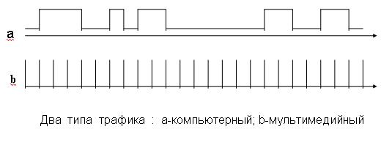
Трафик
Трафик вычислительных сетей имеет ярко выраженный асинхронный и пульсирующий характер. Чувствительность компьютерного трафика к потерям данных высокая, так как без утраченных данных обойтись нельзя и их необходимо восстановить за счет повторной передачи.

Slide 6
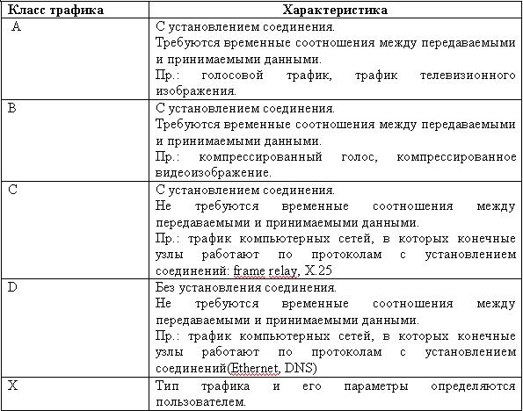
Классы трафика

Slide 7
IP поверх ATM
Для пересылки IP/АТМ используется AAL5 – единственный режим, поддерживающий пересылку пакетов переменной длины (1-65535 байт), эмулирующий отсутствие установления VC.
К IP-пакету добавляется трейлер (в конец) для указания его длины (для АТМ)
Перед IP-пакетом добавляется заголовок LLC/SNAP для трансляции IP-адреса в точку подключения АТМ

Slide 8
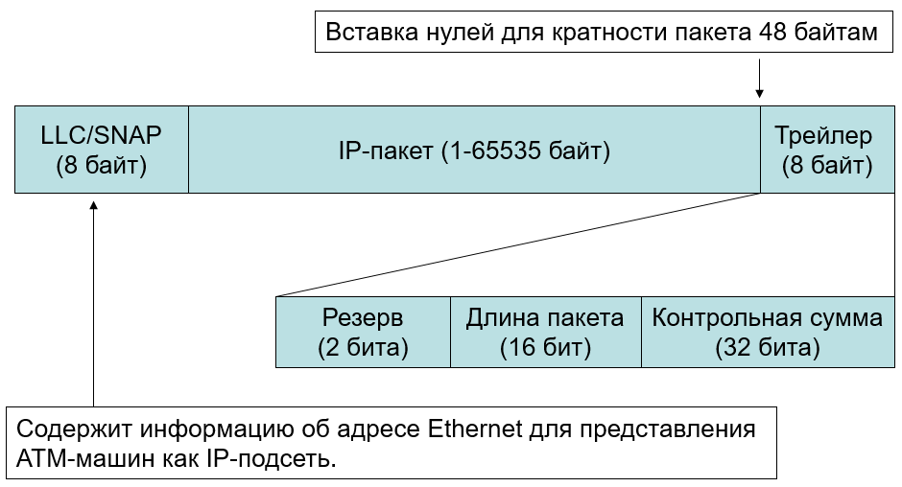
IP поверх ATM

Slide 9
IP поверх ATM
После этого пакет разбивается на ячейки. Если длина пакета (с трейлером) не кратна 48 байтам, то последняя ячейка добавляется нулями (между пакетом и трейлером)
Перед пересылкой пакета по сети устанавливается виртуальный канал к получателю.
Для определения последней ячейки пакета используется поле «Тип нагрузки» и носит в данном случае название «Бит окончания пакета». Данный процесс называется сходимостью.
MTU = 9180 байт для сетей АТМ.
Если IP-пакет больше, то его разбивает IP
на части и передает каждую отдельно.

Slide 10
Достоинства
В основе технологии АТМ лежат прямые соединения между периферийными устройствами.
АТМ включает в себя очень мощные инструменты для управления трафиком, которые еще далеко не достигли пределов своего совершенства
В сети АТМ весь трафик, относящийся к тому или иному виртуальному каналу, попадает на те и только те устройства и порты, которые связаны с этим каналом.
Имеет гибкое управление трафиком, поддержку смешанного трафика с различными протоколами и конфиденциальность.
Эта технология способно успешно сосуществовать со всеми имеющимися локальными сетями, с любыми протоколами и с большей частью используемого в них оборудования.

Slide 11
Недостатки
По сравнению с достижением символического порога в 1 Гбит/с у Gigabit Ethernet , отнюдь не гарантирующем реального ускорения работы прикладных программ, скажем, в 10 раз по сравнению с Fast Ethernet или более высокой производительности, чем существующие сети АТМ с быстродействием 622 Мбит/с.
Высокая стоимость

Slide 12
Уход ATM
В 2000-е гг. рынок оборудования ATM еще был значительным. ATM широко использовался в WAN-сетях, в оборудовании для передачи аудио/видео потоков, как промежуточный слой между физическим и вышележащим уровнем в устройствах ADSL для каналов не более 2 Мбит/с.

Slide 13
Уход ATM
Но в конце десятилетия ATM начинает вытесняться новой технологией IP-VPN. Свитчи ATM стали вытесняться маршрутизаторами IP/MPLS. По прогнозу компании Uvum от 2009г., к 2014г. ATM и Frame relay должны почти полностью исчезнуть, в то время как рынки Ethernet и IP-VPN будут продолжать расти с хорошим темпом.

